Slide 1
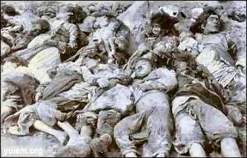
আজকের ক্লাসে সবাইকে স্বাগতম

Slide 2
উপস্থাপনায়
মোঃ সাখাওয়াত হোসেন
(বি এ ,অনার্স (১০ম স্থান), এম এ, জগন্নাথ বিশ্ববিদ্যালয়)
প্রভাষক
ইসলামের ইতিহাস ও সংস্কৃতি বিভাগ,
আগানগর ডিগ্রি কলেজ,
বরুড়া, কুমিল্লা।
মোবাইলঃ ০১৯১৩৭৫৬৮৬৬
Email: shakhawat661983@gmail.com

Slide 3
শ্রেণিঃ একাদশ-দ্বাদশ
বিষয়ঃ ইসলামের ইতিহাস ও সংস্কৃতি দ্বিতীয় পত্র
অধ্যায়ঃ ষষ্ঠ
(স্বাধীন ও সার্বভৌম বাংলাদেশের অভ্যুদয়)
০৪ সেপ্টেম্বর ২০২০
সময়ঃ ১ ঘন্টা।

Slide 4
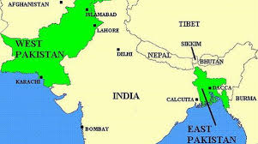
উত্তর
নিচের মানচিত্রটি লক্ষ্য কর:
পূর্ব
পশ্চিম পাকিস্তান
মানচিত্রের দিক নির্দেশনা
পশ্চিম পাকিস্তান
পূর্ব পাকিস্তান
পূর্ব পাকিস্তান
পশ্চিম পাকিস্তান ও পূর্ব পাকিস্তানের অবস্থান দেখার জন্য উপরে ক্লিক করবো।
পশ্চিম পাকিস্তান ও পূর্ব পাকিস্তানের মানচিত্র

Slide 5
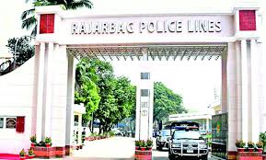
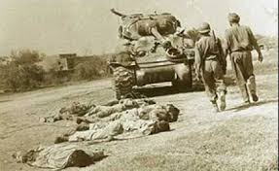
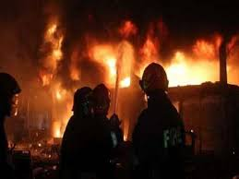
শিক্ষার্থী বন্ধুরা নিচের ছবিগুলো লক্ষ্য কর:
রাজারবাগ পুলিশ লাইন
নির্বিচারে গোলাবর্ষণ করে হত্যা করা
রাজারবাগ পুলিশ লাইনে অগ্নিসংযোগ

Slide 6
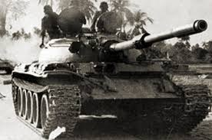
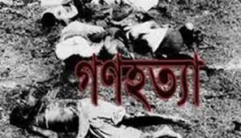
তোমরা নিচের ছবিগুলো লক্ষ‌্য কর:
ছবিতে কী দেখতে পাচ্ছ?

Slide 7
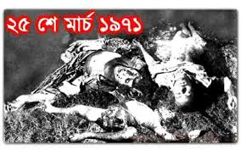
১৯৭১ সালের ২৫ মার্চ কালরাতের গণহত্যা

Slide 8
শিখনফল
এই পাঠ শেষে শিক্ষার্থীরা-
১. গণহত্যার পরিকল্পনাকারীদের নাম বলতে পারবে;
২. অপারেশন সার্চলাইট কী বলতে পারবে;
৩. ২৫ মার্চকে কালরাত বলা হয় কেন? ব্যাখ্যা করতে পারবে;
৪. ১৯৭১ সালের ২৫ মার্চ কালরাতে কি ঘটেছিল বর্ণনা করতে পারবে।

Slide 9
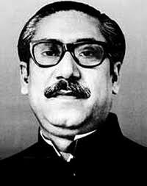
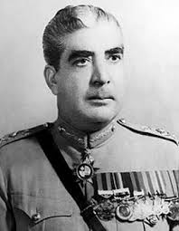
প্রিয় শিক্ষার্থীরা নিচে তোমরা কোন কোন ব্যক্তির ছবি দেখতে পাচ্ছ?
জাতিরজনক বঙ্গবন্ধু শেখ মুজিবুর রহমান
প্রেসিডেন্ট ইয়াহিয়া খান
পূর্ব পাকিস্তানের আওয়ামী লীগের প্রধান জাতিরজনক বঙ্গবন্ধু শেখ মুজিবুর রহমান ও পশ্চিম পাকিস্তানের প্রেসিডেন্ট ইয়াহিয়া খান। এই দুই জনের মধ্যে লোক দেখানো আলোচনায় ২৪ মার্চ পর্যন্ত কোনো ঐকমত্য হয়নি। ইয়াহিয়া খান হামলার প্রস্তুতি শেষ হলে তিনি আলোচনা অসমাপ্ত রেখেই ২৫ মার্চ গোপনে ঢাকা ত্যাগ করেন। যাওয়ার আগে তিনি সেনাবাহিনীকে নিরস্ত্র বাঙালিদের ওপর আক্রমণের চূড়ান্ত নির্দেশ দিয়ে যান।

Slide 10
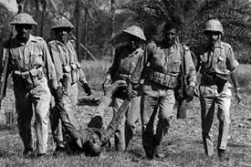
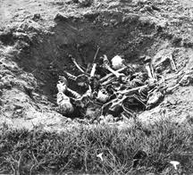
প্রিয় শিক্ষার্থীরা নিচে তোমরা কিসের ছবি দেখতে পাচ্ছ?
পাকিস্তানের হানাদার বাহিনীর নির্যাতন
পাকিস্তানের হানাদারদের দ্বারা গণহত্যা
গণহত্যার পর গণকবর (বধ্যভূমি)
১৯৭১ সালের ২৫ মার্চ মধ্যরাতে পূর্ব পাকিস্তানের রাজধানী ঢাকায় পশ্চিম পাকিস্তানি সেনারা ঘুমন্ত নিরস্ত্র মানুষের ওপর এক বর্বর হত্যাযজ্ঞ চালায়। দেশি-বিদেশি সূত্র মতে শুধু ঢাকায় প্রায় ৭০০০ মানুষকে হত্যা করা হয়। কোনো কোনো বর্ণনা মতে, পাকিস্তানি হানাদার বাহিনী প্রায় ৫০,০০০ হাজার নিরীহ বাঙালিকে হত্যা করেছিল। গণহত্যার পর গণকবর (বধ্যভূমি) দিতেন।
Notes:
ে

Slide 11
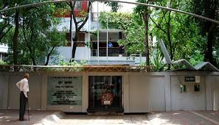
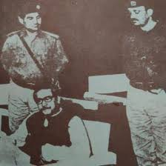
এসো আমরা কিছু ছবি দেখি:
৩২ নং ধানমন্ডি, ঢাকা।
বঙ্গবন্ধু শেখ মুজিবুর রহমানকে গ্রেফতার।
পশ্চিম পাকিস্তানের সেনারা ১৯৭১ সালের ২৫ মার্চ রাত দেড়টায় আওয়ামী লীগ প্রধান বঙ্গবন্ধু শেখ মুজিবুর রহমানকে তাঁর ধানমন্ডির বাসা থেকে গ্রেফতার করেন।

Slide 12
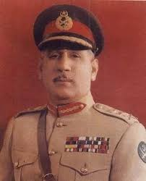
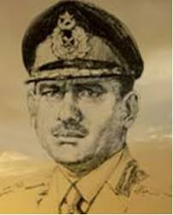
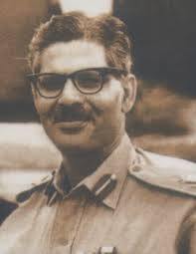
নিচে কোন কোন ব্যক্তির ছবি দেখতে পাচ্ছ?
মেজর জেনারেল খাদিম হোসেন রাজা
জেনারেল রাও ফরমান আলী
সেনা কর্মকর্তা লে. জেনারেল টিক্কা খান
১৯৭১ সালের ২৫ মার্চ রাতে পূর্ব পাকিস্তানে গণহত্যার নীল নকশাকারী বা পরিকল্পনাকারী ছিলেন সেনা কর্মকর্তা লে. জেনারেল টিক্কা খান, মেজর জেনারেল খাদিম হোসেন রাজা এবং জেনারেল রাও ফরমান আলী। তবে মূল নীল নকশাকারী বা নেতৃত্বে ছিলেন সেনা কর্মকর্তা লে. জেনারেল টিক্কা খান।

Slide 13
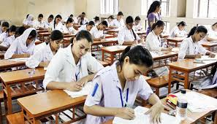
একক কাজ
গণহত্যার পরিকল্পনাকারীদের নাম লিখ।

Slide 14
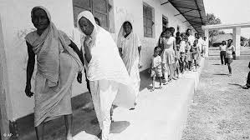
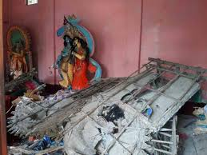
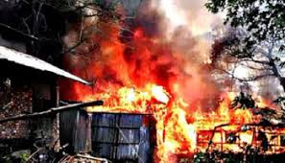
২৫ মার্চে ঘটে যাওয়া কিছু ঘটনা
১৯৭১ সালের ২৫ মার্চে হিন্দুদের ওপর নির্যাতনের দৃশ্য।

Slide 15
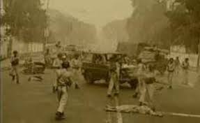
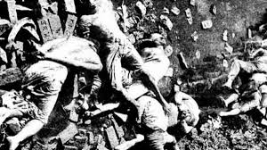
শিক্ষার্থী বন্ধুরা নিচে তোমরা কিসের ছবি দেখতে পাচ্ছ?
নির্বিচারে গোলাবর্ষণ করে হত্যা
পাকিস্তানি হানাদার বাহিনীর দ্বারা গণহত্যা
১৯৭১ সালের ২৫ মার্চ রাতে পাকিস্তানি হানাদার বাহিনী ঘুমন্ত, নিরীহ, নিরস্ত্র বাঙালির ওপর
যে হত্যাযজ্ঞ চালায় তা অপারেশন সার্চলাইট নামে পরিচিত।

Slide 16
জোড়ায় কাজ
অপারেশন সার্চলাইট কী? ব্যাখ্যা কর।

Slide 17
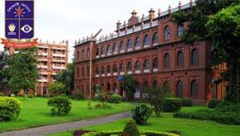
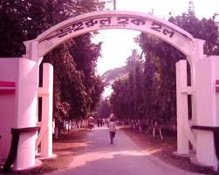
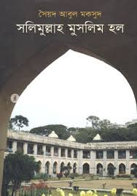
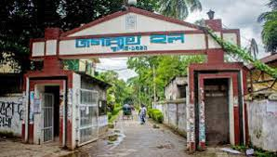
নিচের ছবিগুলো লক্ষ‌্য কর:
ঢাকা বিশ্ববিদ্যালয়
জহুরুল হক হল, ঢাবি
সলিমুল্লাহ মুসলিম হল, ঢাবি
জগন্নাথ হল, ঢাবি
১৯৭১ সালের ২৫ মার্চ রাতে ঢাকা বিশ্ববিদ্যালয়ের এলাকা, জহুরূল হক হল, সলিমুল্লাহ মুসলিম হল, জগন্নাথ হলের কয়েকশ আবাসিক ছাত্র ও কর্মচারীকে হত্যা করে পাকসেনারা।

Slide 18
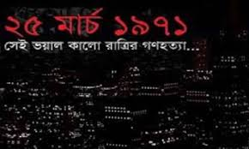
দলগত কাজ
২৫ মার্চকে কালরাত বলা হয় কেন? ব্যাখ্যা কর।

Slide 19
এসো কিছু ছবি দেখি:
হোটেল ইন্টারকন্টিনেন্টাল, শাহবাগ, ঢাকা।
সাংবাদিক
সংবাদপত্র অফিস পুড়িয়ে দেওয়া হয়
১৯৭১ সালের ২৫ মার্চের নৃশংস গণহত্যার সংবাদ যেন বহিবির্শ্বে ছড়িয়ে না পড়ে সে জন্য হানাদার বাহিনী ঢাকার শাহবাগে অবস্থিত হোটেল ইন্টারকন্টিনেন্টালে ২৫ জন বিদেশি সংবাদিককে আটকে রাখেন। দৈনিক ইত্তেফাক, দৈনিক সংবাদসহ কয়েকটি সংবাদপত্র অফিস পুড়িয়ে দেওয়া হয়।

Slide 20
মূল্যায়ন
১. কার নেতৃত্বে ১৯৭১ সালের ২৫ মার্চ রাতে গণহত্যা চালানো হয়?
উত্তর: টিক্কা খানের ।
২. ২৫ মার্চ ১৯৭১-এর মধ্যরাতের নির্মম গণহত্যা কী নামে খ্যাত?
উত্তর: অপারেশন সার্চলাইট নামে খ্যাত ।
৩. বাঙালির ইতিহাসে কোন রাত কালরাত হিসেবে চিহ্নিত?
উত্তর: ১৯৭১ সালের ২৫ মার্চ ।

Slide 21
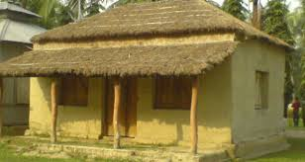
বাড়ির কাজ
'১৯৭১ সালের ২৫ মার্চের গণহত্যাই বিশ্ব ইতিহাসে নিষ্ঠুরতম গণহত্যা' উক্তিটির সপক্ষে তোমার মতামত লিখে নিয়ে আসবে।

Slide 22
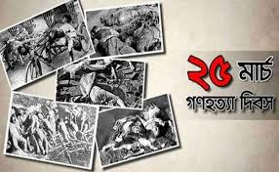
সবাইকে ধন্যবাদ

